Slide 1
人口減少社会における江津市の 持続可能な姿を考える
2023年11月16日
株式会社 日本総合研究所 主席研究員
株式会社 日本政策投資銀行 地域調査部 特任顧問
みきわめ ・ みとおす
事実発見＆構造把握業
も た に
藻谷浩介 kosuke@motani.com

Slide 2
紅葉も終わり、枯葉だけの11月下旬の森を見て、
「涙が出るほどきれい！
人生で最高の思い出!!」
と､言う人がいました。
どこに住んでいる人？

Slide 3
モスクワから来た人が
江津で自然の景色を
見た際に､「あっ､モスクワ
にはない〇〇があるぞ｡
うらやましいな…」と思うのは､海と、何？でしょう

Slide 4
枯葉だけで寒々とした晩秋の森で、身震いして喜んだのは：
一年中暑くて緑が茂っている
東南アジアの人
江津では余りに普通だが
モスクワには存在しない
自然の景色は： 海と
山

Slide 5
…と聞いて、
「へえぇ、わからんなぁ」とか
「それがどうしたの」と思った人は、
”
地域振興向きではありません（笑）
人を表に出し、見守ってください！
なるほどそういうものか、では
○○人は江津をどう思うか？
と考えた人なら、江津を元気に
できるかも知れません！
枯葉だけで寒々とした晩秋の森で、身震いして喜んだのは：
一年中暑くて緑が茂っている
東南アジアの人
江津では余りに普通だが
モスクワには存在しない
自然の景色は： 海と
山

Slide 6
人口１８万人弱の旧石見国。
ちなみに江津は石見の母・江の川の河口ですが、
ここがもし独立国だったら、世界では？
① 小さすぎて国にはなれない
② 世界１９６ヶ国の中で最少の部類
③ もっと小さい国も２０ヶ国近くある
×
×
ちなみに江津市より小さい国も、５ヶ国あります。
それでもどの国も、国連に議席があるんですよ。

Slide 7
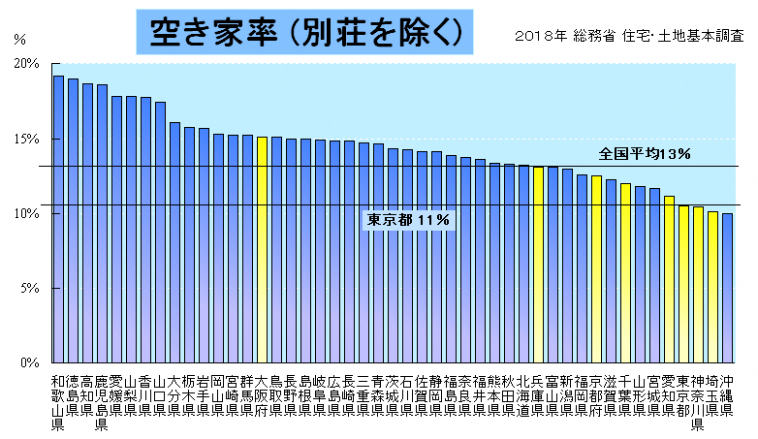
一番空き家の多い都道府県は？

Slide 8
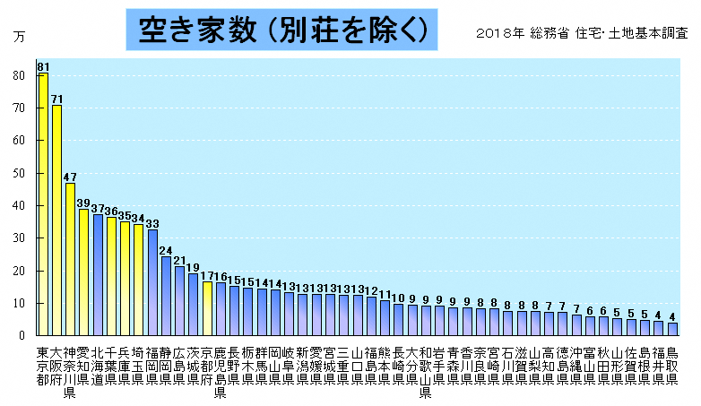
島根県の空き家は日本で３番目に少ない
空き家の１０軒に１件は東京にある

Slide 9
昭和どころか、
もう平成も終わっている。
世の中はすっかり変わった。
でも頭の中は昭和のまんま。
大谷翔平が出ている時代に
まだ自分は長嶋茂雄が一番…
昭和の常識を守る日本社会は
“皆が時代遅れ”の社会。
令和の現実を学べ。
島根県の空き家は日本で３番目に少ない
空き家の１０軒に１件は東京にある

Slide 10
クリエイティブな人は田舎から出る
√ｎ（ルートエヌ）の法則： クリエイティブな人(変な人)は、ｎ人の中に√ｎ人生まれる。
百人の村なら、変人は√百人＝十人
→ 十人÷百人＝十分の１ → 変人が上に立つことも
１万人の町なら、変人は√1万人＝百人
→ 百人÷１万人＝百分の１ → 変人でも表に出る
百万都市なら、変人は√百万人＝千人
→ 千人÷百万人＝千分の１ → 変人は埋もれる
１億人の国なら、変人は√1億人＝１万人
→ １万人÷１億人＝1万分の１ → 変人は消される

Slide 11
東京都だと
変人は３,８００人に１人。
大阪府だと１,７００人に１人。
松江市だと45０人に１人。
浜田市だと２５0人に１人。
江津市だと150人に１人。
クリエイティブな人は田舎から出る
√ｎ（ルートエヌ）の法則： クリエイティブな人(変な人)は、ｎ人の中に√ｎ人生まれる。
百人の村なら、変人は√百人＝十人
→ 十人÷百人＝十分の１ → 変人が上に立つことも
１万人の町なら、変人は√1万人＝百人
→ 百人÷１万人＝百分の１ → 変人でも表に出る
百万都市なら、変人は√百万人＝千人
→ 千人÷百万人＝千分の１ → 変人は埋もれる
１億人の国なら、変人は√1億人＝１万人
→ １万人÷１億人＝1万分の１ → 変人は消される

Slide 12
昭和は終わった。
気付いてますか？

Slide 13
文字情報ではなく
全数調査の数字から
複雑な分析ではなく
小学校の算数で
事実を理解（＝入力）
一呼吸置いて解釈（＝出力）へ

Slide 14
２０１０年から２０年に、以下で一番 売上の伸びた産業は、地方/都会、どっちの産業？
１０％
１３％
△１０％
１２％
△０.2％
① 農業
② 林業
③ 漁業
④ 製造業（工業）
⑤ 小売・サービス業
(日本人向けのBtoC)
米以外は自給率が低く伸びしろあり
肥料と飼料の自給拡大でまだ伸びる
自給率が低く伸びしろあり
日本の緑は世界的に貴重
ＳＤＧsの時代に
木材利用が再評価
×
乱獲や気候変動
で漁業資源が減少
輸出増加で成長
まだまだ増える
×
人口成熟と賃金停滞で伸びず
ゼロサムの消耗戦+人工知能
登場でオフィスワーカーはピンチ

Slide 15
ガラパゴス日本の国際競争①
バブル最盛期の90年と、昨年(22年)を 比べると日本の輸出額（兆円）は？
＠財務省 国際収支状況
ヒント:
① 輸出は「㈱日本の売上」のようなものです
② 輸出は日本で生産され、 税関を通って海外に売られた商品の額で、９９％が (ハイテク)工業製品です
③ 海外移転した工場の売上は、輸出に入らなくなります
① 半減以下
② 同水準
③ 倍増以上
×
×

Slide 16
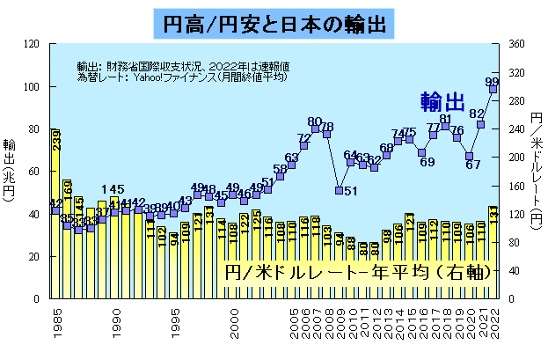
日本の輸出はバブル期の２.５倍
車は４分の１だけ。
主力はハイテクの
機械、部品､素材
史上最高
輸出企業の技術を支えるのは
地方の工場。東京ではない。

Slide 17
日本人の９割以上は、
不安を強く感じ、未来を悲観
する傾向を、遺伝的に持つという。
→ 私も、あなたも、とかく日本人は...
① 否定的な気分で話しがち
② うまくいっても成果を否定しがち
③ たまに反動で、過度の楽観に走る
等身大の事実に興味がなく、
「８割卑屈、２割傲慢」で
ブレ続ける。
日本の輸出はバブル期の２.５倍
車は４分の１だけ。
主力はハイテクの
機械、部品､素材
史上最高
輸出企業の技術を支えるのは
地方の工場。東京ではない。

Slide 18
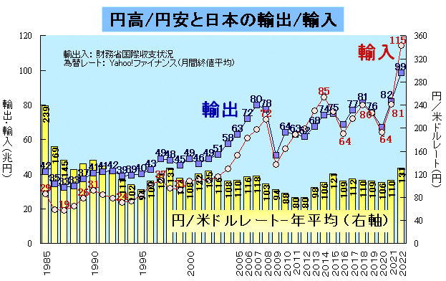
しかし輸入増で貿易赤字に転落
うち31兆円が化石燃料
残りの多くは自損型輸入
（日本企業が日本向けの
安物を海外生産→輸入）

Slide 19
ガラパゴス日本の国際競争②
日本が経常収支赤字の相手は？
昨年（２０2２年）©財務省国際収支状況
① 対 米国
② 対 中国（＋香港）
③ 対 韓国
④ 対 台湾
⑤ 対 ドイツ
⑥ 対 イタリア
⑦ 対 スイス
ちなみに、化石燃料産出国に対しては大赤字
対中東 △１４兆円
対豪州 △７兆円
対ｲﾝﾄﾞﾈｼｱ+ﾏﾚｰｼｱ+
ﾍﾞﾄﾅﾑで△４兆円

Slide 20
ガラパゴス日本の国際競争②
日本が経常収支赤字の相手は？
昨年（２０2２年） ©財務省国際収支状況
お得意様第1号
日本の黒字は
17兆円/年
① 対 米国
② 対 中国（＋香港）
③ 対 韓国
④ 対 台湾
⑤ 対 ドイツ
⑥ 対 イタリア
⑦ 対 スイス
☜黒字相手2位はシンガポール
3位はオランダ
4位は英国
お得意様第5号
日本の黒字は
3.2兆円/年
お得意様第6号
日本の黒字は
2.8兆円/年
22年の日本の輸出は99兆円と史上最高→工業国には、機械･ハイテク部品･高機能素材（＝BtoB製品）を売って､大黒字
お得意様第7号
日本の黒字は
2.3兆円/年
☜黒字相手8位はケイマン諸島
9位はインド
お得意様第10号
日本の黒字は
1.4兆円/年
日本が
常に
赤字
ﾌﾞﾗﾝﾄﾞ衣料品・工芸品・食加工品
☜ パスタとオリーブオイル
日本が
常に
赤字
薬品と手作り時計
☜ 最低月給が40万円以上

Slide 21
ガラパゴス日本の国際競争②
日本は、中韓台からも
米英独からも儲け続けている。
そんな日本が貢ぐ相手の
スイスとイタリアの特長は???
① 観光立国、手作りブランド立国
② 高い人件費、短い労働時間
③ 大都市がなく、農山漁村に
経済力、競争力がある
④ 地産地消の本家
日本が経常収支赤字の相手は？
昨年（２０2２年） ©財務省国際収支状況
お得意様第1号
日本の黒字は
17兆円/年
① 対 米国
② 対 中国（＋香港）
③ 対 韓国
④ 対 台湾
⑤ 対 ドイツ
⑥ 対 イタリア
⑦ 対 スイス
☜黒字相手2位はシンガポール
3位はオランダ
4位は英国
お得意様第5号
日本の黒字は
3.2兆円/年
お得意様第6号
日本の黒字は
2.8兆円/年
22年の日本の輸出は99兆円と史上最高→工業国には、機械･ハイテク部品･高機能素材（＝BtoB製品）を売って､大黒字
お得意様第7号
日本の黒字は
2.3兆円/年
☜黒字相手8位はケイマン諸島
9位はインド
お得意様第10号
日本の黒字は
1.4兆円/年
日本が
常に
赤字
ﾌﾞﾗﾝﾄﾞ衣料品・工芸品・食加工品
☜ パスタとオリーブオイル
日本が
常に
赤字
薬品と手作り時計
☜ 最低月給が40万円以上

Slide 22
４つの超基本数字
でみた江津市

Slide 23
人口の増減
２０１８元日～２３元日 住民票総数の変化（外国籍含む）
＋１.８％
+1.4%
△０.９%
△１.０％
△２.９％
△０.９％
△7.8％
△7.6％
△８.８％
△6.7％
△９.５%
消滅まで↓
564年？
４９５年？
171年？
６３０年？
６４年？
６６年？
６２年？
７５年？
５３年？
① 東京23区
② 大阪市
③ 広島市
④ 岡山市
⑤ 松江市
⑥ 出雲市
⑦ 大田市
⑧ 江津市
⑨ 浜田市
⑩ 益田市
⑪ 邑南町
全国の全市町村では
偏差値４６
山陰の市町村の中では
偏差値４９

Slide 24
完全失業率
２０２０年国勢調査
１.８％
２.３%
2.0%
2.2％
1.6％
１.６％
1.7％
1.6％
1.5％
1.7％
１.１%
=１００なら
１２７
109
122
９１
８７
94
87
83
92
6３
① 東京23区
② 大阪市
③ 広島市
④ 岡山市
⑤ 松江市
⑥ 出雲市
⑦ 大田市
⑧ 浜田市
⑨ 江津市
⑩ 益田市
⑪ 邑南町

Slide 25
完全失業率
２０２０年国勢調査
市民は言います。
「江津には仕事がない」と。
でも、江津市の失業率は
東京より２割近く、大阪より３割以上
も低かったんですね！
そもそも島根県の失業率は
半世紀前から全国最低なのです。
では、「仕事がない」とは
どういうこと？
１.８％
２.３%
2.0%
2.2％
1.6％
１.６％
1.7％
1.6％
1.5％
1.7％
１.１%
=１００なら
１２７
109
122
９１
８７
94
87
83
92
6３
① 東京23区
② 大阪市
③ 広島市
④ 岡山市
⑤ 松江市
⑥ 出雲市
⑦ 大田市
⑧ 浜田市
⑨ 江津市
⑩ 益田市
⑪ 邑南町

Slide 26
納税者１人当たりの所得
２０２２年度 （市町村税の課税対象所得額）
５２８万円
３６９万円
３６３万円
３４７万円
３０９万円
２９８万円
269万円
２７４万円
２８９万円
２８５万円
2６９万円
=１００なら
７０
69
66
59
5７
51
５２
5４
54
51
① 東京23区平均
② 大阪市
③ 広島市
④ 岡山市
⑤ 松江市
⑥ 出雲市
⑦ 大田市
⑧ 江津市
⑨ 浜田市
⑩ 益田市
⑪ 邑南町
全国の全市町村では
偏差値４５
山陰の市町村の中では
偏差値５２

Slide 27
昭和は“７回裏で試合終了”だった
１回
２回
３回
４回
５回
６回
７回
５
歳
１５
歳
２５
歳
３５
歳
４５
歳
５５
歳
６５
歳
１０歳
２０歳
３０歳
４０歳
５０歳
６０歳
７０歳
“いい大学”
から“大企業”
に入ればもう
成功は確実！
うまく
“重役”に
なれれば
退職後は
“悠々自適”
男性は平均で
７０手前で死に、
“試合終了”。
→家は子育て中
の子供が相続

Slide 28
令和の人生は９回裏まで＋延長戦も
１回
２回
３回
４回
５回
６回
７回
８回
９回
５
歳
１５
歳
２５
歳
３５
歳
４５
歳
５５
歳
６５
歳
７５
歳
８５
歳
余暇時間8時間/日を
合計していくと
全部で
10万時間
退職後の時間
を合計して
いくと全部で
10万時間。
それを想定
できていない
のが、昭和の
人生設計。
働いて
いる時間
8時間/日を
合計していくと
全部で１０万時間
１０歳
２０歳
３０歳
４０歳
５０歳
６０歳
７０歳
８０歳
９０歳
進路指導の
教師も、親も、
ここまでしか
考えていない
若く体力
のあるうちに
子育てすべき
だったが、仕事
で残業ばかり
持ち家と
お受験教育
“２つの無用”
に無駄金を払う
退職後
には
収入も
やること
もない
田舎暮らし
の人の方が
仕事も収入
もある！
延長戦に
入る備えは
あるか？

Slide 29
令和の人生は９回裏まで＋延長戦も
超高齢化時代には田舎の方が有利
１回
２回
３回
４回
５回
６回
７回
８回
９回
５
歳
１５
歳
２５
歳
３５
歳
４５
歳
５５
歳
６５
歳
７５
歳
８５
歳
仕事時間外にすぐに自然
や家族と触れ合え、
半自給で暮らせる
仕事の方が、
“いい仕事”
になった
!!
退職後の時間
を合計して
いくと全部で
10万時間。
それを想定
できていない
のが、昭和の
人生設計。
余暇時間8時間/日を
合計していくと
全部で
10万時間
死ぬまで近所
と交流があり、
地域の中で
役割があり、
バトンをつなぎ、
替わりのない
人生を生きよう
ライフ
ステージに
応じて、もっと
柔軟な働き方が
できる町になろう！
働いて
いる時間
8時間/日を
合計していくと
全部で１０万時間
１０歳
２０歳
３０歳
４０歳
５０歳
６０歳
７０歳
８０歳
９０歳
進路指導の
教師も、親も、
ここまでしか
考えていない
若く体力
のあるうちに
子育てすべき
だったが、仕事
で残業ばかり
持ち家と
お受験教育
“２つの無用”
に無駄金を払う
退職後
には
収入も
やること
もない
田舎暮らし
の人の方が
仕事も収入
もある！
延長戦に
入る備えは
あるか？

Slide 30
住民１人当たりの生活保護費
2014年 http://area-info.jpn.org/SehoPerPop.html
１１８,２00円
５６,２００円
４０,０00円
３３,８００円
２４,０00円
１０,７００円
16,500円
１０,６００円
１５,２００円
14,700円
7,9００円
① 大阪市
② 東京２３区平均
③ 広島市
④ 岡山市
⑤ 松江市
⑥ 出雲市
⑦ 大田市
⑧ 江津市
⑨ 浜田市
⑩ 益田市
⑪ 邑南町
今の日本では、
都会の方が生活に
困っている人が多い
山陰の市の中でいちばん
生活保護にお金がかかっていない
ブランド農業と、助け合いがある

Slide 31
住民１人当たりの生活保護費
2014年 http://area-info.jpn.org/SehoPerPop.html
江津の所得水準は
東京の半分、大阪の７割。
でも、生活保護となっている人は
東京の５分の１？大阪の１１分の１？
江津を出ていく若者、残る若者、
どっちが賢いのでしょうか？
一番得なのはUターン！
１１８,２00円
５６,２００円
４０,０00円
３３,８００円
２４,０00円
１０,７００円
16,500円
１０,６００円
１５,２００円
14,700円
7,9００円
① 大阪市
② 東京２３区平均
③ 広島市
④ 岡山市
⑤ 松江市
⑥ 出雲市
⑦ 大田市
⑧ 江津市
⑨ 浜田市
⑩ 益田市
⑪ 邑南町
今の日本では、
都会の方が生活に
困っている人が多い
山陰の市の中でいちばん
生活保護にお金がかかっていない
ブランド農業と、助け合いがある

Slide 32
人口減で消滅に向かうのは、
地方だけ…!?

Slide 33
１８年→２３年の５年間に
１５～４４歳の若者が増えたのは？
国内： 住民基本台帳人口
（18年元日→23年元日の比較）
国外： 国連人口部2022年推計予測(中位推計)
いずれも移民や居住外国人を含む数字
ヒント：
同期間の若者流入は：
差し引き＋３７万人
差し引き＋１０万人
差し引き＋9万人
① 東京２３区
② 大阪市
③ シンガポール
ちなみに江津市は△８００人（△1３%）

Slide 34
１８年→２３年の５年間に
１５～４４歳の若者が増えたのは？
国内： 住民基本台帳人口
（18年元日→23年元日の比較）
国外： 国連人口部2022年推計予測(中位推計)
いずれも移民や居住外国人を含む数字
ヒント：
同期間の若者流入は：
差し引き＋３７万人
差し引き＋１０万人
差し引き＋9万人
① 東京２３区
② 大阪市
③ シンガポール
ちなみに江津市は△８００人（△1３%）
×
それでも仕上がりは△11万人（△３％）
それでも仕上がりは△１万人（△２％）
それでも仕上がりは△1５万人（△６％）
×
×

Slide 35
１８年→２３年の５年間に
１５～４４歳の若者が増えたのは？
国内： 住民基本台帳人口
（18年元日→23年元日の比較）
国外： 国連人口部2022年推計予測(中位推計)
いずれも移民や居住外国人を含む数字
ヒント：
同期間の若者流入は：
差し引き＋３７万人
差し引き＋１０万人
差し引き＋9万人
減少の理由は、東京や大阪の
著しい少子化。もはや流れ込む
若者では埋まらないレベル。
① 東京２３区
② 大阪市
③ シンガポール
ちなみに江津市は△８００人（△1３%）
×
それでも仕上がりは△11万人（△３％）
それでも仕上がりは△１万人（△２％）
それでも仕上がりは△1５万人（△６％）
×
理由は、シンガポール自身の
著しい少子化。移民する若者
ではまったく埋まらないレベル。
×
300人は都会への流出。500人は江津自身の少子化。

Slide 36
１８年→２３年の５年間に
７５歳以上の後期高齢者が減ったのは？
国内： 住民基本台帳人口（居住外国人を含む）
（18年元日→23年元日の比較）
ヒント：２３年の高齢化率：
１６％
２５％
３０％
３０％
４０％
① シンガポール
② 首都圏一都三県
③ 松江市
④ 出雲市
⑤ 江津市

Slide 37
１８年→２３年の５年間に
７５歳以上の後期高齢者が減ったのは？
国内： 住民基本台帳人口（居住外国人を含む）
（18年元日→23年元日の比較）
ヒント：２３年の高齢化率：
１６％
２５％
３０％
３０％
４０％
① シンガポール
② 首都圏一都三県
③ 松江市
④ 出雲市
⑤ 江津市
×
×
７５歳以上人口は＋３１％
７５歳以上＋１７％
75歳以上＋８％
７５歳以上＋４％
７５歳以上△２％
×
△
△

Slide 38
高齢者の絶対数は
若者を集めた都会で増え、
過疎地ではもう減り始めている。
過疎地では、７０歳を超える人と、
７０歳を超えて帰郷して来た人の、両者
を合わせてももはや、死者数を補えない。
過疎地は高度成長期に若者を出したため
もう“年寄りのなり手”が足りない。
医療福祉負担は減り始める。
子育て支援のチャンス！
１８年→２３年の５年間に
７５歳以上の後期高齢者が減ったのは？
国内： 住民基本台帳人口（居住外国人を含む）
（18年元日→23年元日の比較）
ヒント：２３年の高齢化率：
１６％
２５％
３０％
３０％
４０％
① シンガポール
② 首都圏一都三県
③ 松江市
④ 出雲市
⑤ 江津市
×
×
７５歳以上人口は＋３１％
７５歳以上＋１７％
75歳以上＋８％
７５歳以上＋４％
７５歳以上△２％
×
△
△

Slide 39
１８年→２３年の５年間に
０～４歳の乳幼児が増えたのは？
△１２％
△２７％
△１１％
△1５％/△２６％/△11%
△３１％/△２１％
越は△４％、他は△５％
△11％/△0.1%/△8％
△６％/△１０％/△６％
△１１％/△２０％
＋１％/+1％
＋1％/＋4%
① 東京２３区
② 江津市
③ 沖縄県
④ 日/韓/台
⑤ 中国/ロシア
⑥ 越/比/ｲﾝﾄﾞﾈｼｱ/印
⑦ 英/独/仏
⑧ 米/メキシコ/ブラジル
⑨ トルコ/イラン
⑩ イスラエル/パレスチナ自治区
⑪ 日吉津村/知夫村
国内： 住民基本台帳人口
（18年元日→23年元日の比較）
国外： 国連人口部2022年推計予測(中位推計)
いずれも移民や居住外国人を含む数字

Slide 40
１８年→２３年の５年間に
０～４歳の乳幼児が増えたのは？
少子化は
今や世界中で進行中。
移民を受入れても止まらない
東京でも７０歳以下は減っている。
東京で空き家が増えるのは当たり前。
インド、東南ア、中南米でも若者は減る。
アフリカは淡水や沃土がなく、増加に限界。
人口増加が前提の成長至上主義は
中国、インドの次がなく行き詰まる。
そんな中、地方の一部町村で
乳幼児が増加中！
△１２％
△２７％
△１１％
△1５％/△２６％/△11%
△３１％/△２１％
越は△４％、他は△５％
△11％/△0.1%/△8％
△６％/△１０％/△６％
△１１％/△２０％
＋１％/+1％
＋1％/＋4%
① 東京２３区
② 江津市
③ 沖縄県
④ 日/韓/台
⑤ 中国/ロシア
⑥ 越/比/ｲﾝﾄﾞﾈｼｱ/印
⑦ 英/独/仏
⑧ 米/メキシコ/ブラジル
⑨ トルコ/イラン
⑩ イスラエル/パレスチナ自治区
⑪ 日吉津村/知夫村
国内： 住民基本台帳人口
（18年元日→23年元日の比較）
国外： 国連人口部2022年推計予測(中位推計)
いずれも移民や居住外国人を含む数字

Slide 41
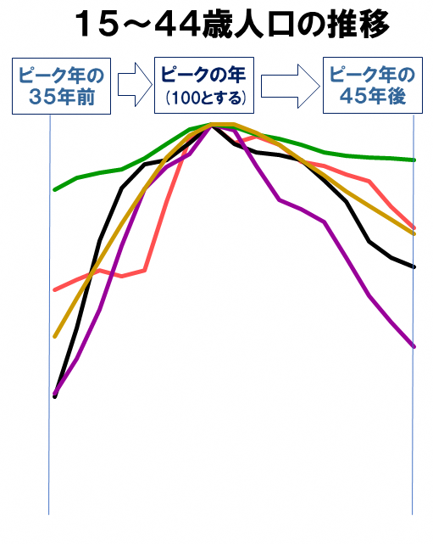
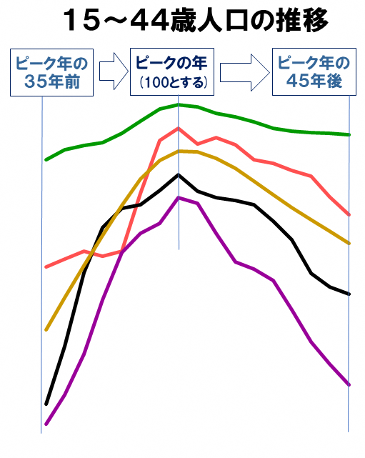
地方に続き世界中で進む現役減少
山陰は世界に取り残されたのではなく、先行しただけ
100
米国
2030
米国2075
米国
1955
100
100
94
鳥取県
88
2030
首都圏
一都三県
米国1995
100
1990
鳥取県
2000
鳥取県 1955
首都圏 1990
中国 2005
インド 2030
米国 2030
インド
100
81
鳥取県
2005
91
80
首都圏
一都三県
鳥取県
1920
首都圏
2020
86
インド
2075
70
中国2020
7９
インド
中国
中国
インド
1995
首都圏
2035
62
鳥取県
2020
わかりやすくするために
線と線の間を離すと…
62
60
首都圏
1955
中国20５０
国内： 国勢調査＆国立社人研2018年都道府県人口予測
国外： 国連人口部2022年推計予測(中位推計)
--いずれも移民や居住外国人を含む数字—-から藻谷が作成
56
51
中国1970

Slide 42
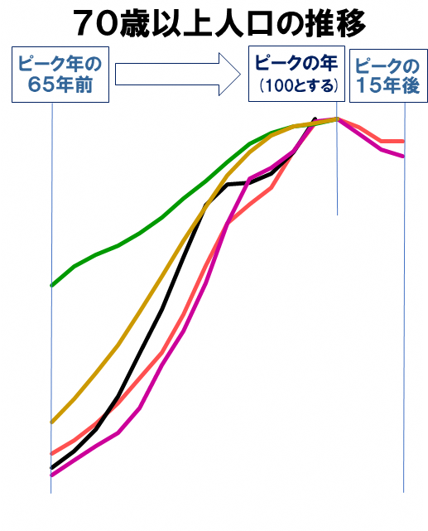
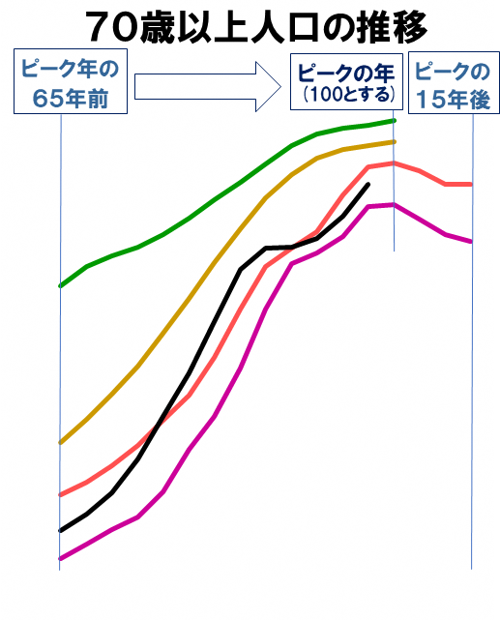
地方に続き世界中で増える高齢者
山陰は世界に取り残されたのではなく、先行しただけ
100
2100
鳥取県
100
2100
100
2030
中国
鳥取県
2020
92
100
95
2045
鳥取県
2045
100
鳥取県 ２０３０
中国 20６5
インド 2１００
米国 2１００
首都圏は2045年までしか予測値が ないため、不詳
米国
2035
首都圏
2020
80
2065
91
中国
2080
米国
61
首都圏
一都三県
37
米国2020
インド
2020
28
インド
15
インド
2035
鳥取県
1965
鳥取県
21
32
わかりやすくするために
線と線の間を離すと…
首都圏
1985
中国2020
中国
18
国内： 国勢調査＆国立社人研2018年都道府県人口予測
国外： 国連人口部2022年推計予測(中位推計)
--いずれも移民や居住外国人を含む数字—-から藻谷が作成
中国
2000
16

Slide 43
佐渡島のトキはどうなっているのか
かつて全国に何百万羽もいたトキの、最後の一羽となった「キンちゃん」が死んだ後、
中国陝西省の棚田に生息していた数十羽のトキを２羽ずつ借りてきて、入れ替えつつ繁殖を試行。
ある程度増えたので、島内に放鳥してみたら…
×
① 自然の中では繁殖せず、今はケージの中に10羽ほどいる
② 自然の中でも数十羽まで増えた
③ もう何百羽も普通に飛んでいる
×

Slide 44
トキが栄えたのは
人間が水田を増やし、エサの
ドジョウやカエル、ミミズやタニシ、
サワガニや水生昆虫が増えたから。
逆にトキを滅ぼしたのは、農薬と化学肥料。
これらが微生物の生態系を壊し、
小生物が減り、エサも消えていった。
そこで「トキ米」生産農家を募り、
減農薬･減肥料で、エサを復活。
トキも500羽以上に復活。
日本人も、環境が正常化
すればまた増える
佐渡島のトキはどうなっているのか
かつて全国に何百万羽もいたトキの、最後の一羽となった「キンちゃん」が死んだ後、
中国陝西省の棚田に生息していた数十羽のトキを２羽ずつ借りてきて、入れ替えつつ繁殖を試行。
ある程度増えたので、島内に放鳥してみたら…
×
① 自然の中では繁殖せず、今はケージの中に10羽ほどいる
② 自然の中でも数十羽まで増えた
③ もう何百羽も普通に飛んでいる
×

Slide 45
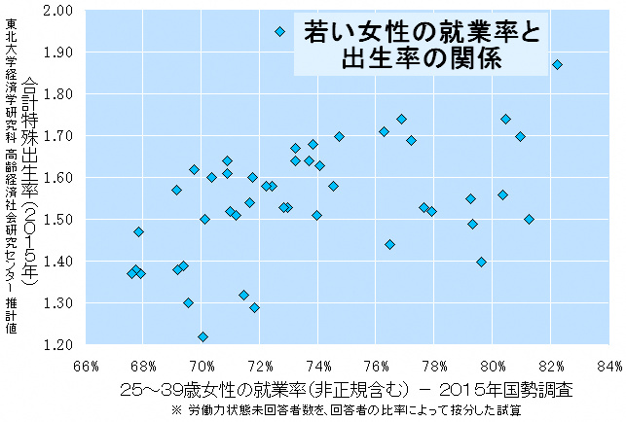
若い女性が働くと出生が減る???

Slide 46
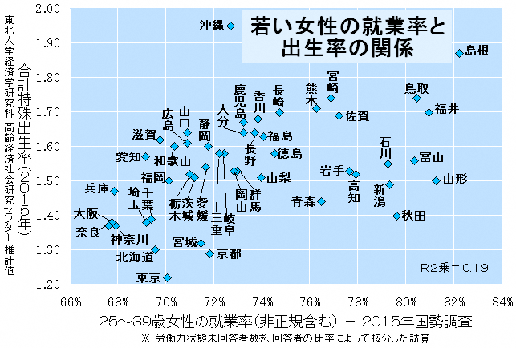
若い女性が働いても出生率は下がらない

Slide 47
大都市圏に比べると
とにかく人が少ない田舎…？
Notes:
農山村へ暮らすことの魅力と可能性
(株)日本総合研究所 藻谷浩介
47

Slide 48
日本の大都市圏は 世界的に見れば 異常なレベルの人口“過密”地
極端に人口が密集しているため
何を適当に商売していても客は来る。
しかし地価と家賃が高すぎ、黒字化
しにくいし、従業員の生活も大変。
ガラパゴス化した日本の大都市の
目線では、人のいない田舎とされる
が、世界的に見れば、たいへん人口
密度が高い地域。
Notes:
農山村へ暮らすことの魅力と可能性
(株)日本総合研究所 藻谷浩介
48

Slide 49
“過疎”は世界レベルで見れば“適疎”
山陰は、人口“適密”地帯
これから日本の
人口は半減していくが、
それでも日本の地方は
世界的に見れば超高密度。
今後人口が半減しても
依然、高密度の日本の地方で
商売やインフラを維持する
のは、外国よりも簡単で有利。
Notes:
農山村へ暮らすことの魅力と可能性
(株)日本総合研究所 藻谷浩介
49

Slide 50
首都圏に人を集めて
戦ったのは昭和の時代。
水・食料・燃料、そして
次世代を、循環再生しやすい
のは首都圏ではなく地方。
日本の国際競争上の最大のリスク
は外敵ではなく天災。天災に弱い
首都圏への機能集中は愚策。
それでも江津は若者を
出し続けるのか…？
“過疎”は世界レベルで見れば“適疎”
山陰は、人口“適密”地帯
これから日本の
人口は半減していくが、
それでも日本の地方は
世界的に見れば超高密度。
今後人口が半減しても
依然、高密度の日本の地方で
商売やインフラを維持する
のは、外国よりも簡単で有利。
Notes:
農山村へ暮らすことの魅力と可能性
(株)日本総合研究所 藻谷浩介
50

Slide 51
世界で最初にトンネルを抜ける山陰地方
× 人口減少で日本の国力は低下し、三等国に転落する
○ 欧米先進国では軒並み､日本よりも高齢者が増加
○ アジアや米国を､現役減･高齢者激増が襲う
○ 日本では世界に先駆けて高齢者の増加が止まる
○ 高齢者の増加が止まった過疎地から子供の数が増え出す
× 労働者が減って輸出産業が衰退し、日本の国際収支は赤字になる
○ 機械化で競争力は上昇､賃上げで内需も守れる
○ 人口減少で食糧とエネルギーの自給率は年々上がる
× 納税者が減り､医療福祉負担が増えて､財政が破綻する
○ １千兆円の貯金が相続でいずれ高齢者から若者に回る
○ 世界一元気な日本の高齢者は医療費も低い

Slide 52
エネルギー源でみた人類史五段階
① 狩猟採集時代 [石器時代～]
② 農耕時代 [弥生時代～]
← 太陽光を穀物に変え貯蔵するという技術革新で人口急増
→ 貯蔵した穀物や農地を巡って戦争が起きるようになった
③ 工業時代-化石燃料前期 [戦後～]
← 化石燃料=太古の太陽光の濃縮物 で肉体労働を代替
→ 人口が激増､しかし化石燃料は無尽蔵で、戦争は無用に
→ 農耕従事者が激減､都会で書類を書く無産階級が激増
④ ＩＴ時代-化石燃料後期 [２１世紀～]
← 頭脳労働もＩＴ化され､生産に要する労働力が激減へ
← 地球環境の制約が明確になり、成長より継続が課題に
⑤ 里山資本主義時代-分散/小規模/連携の時代 [令和～]
← 再エネを小規模利用する技術が深化/CO2排出は限界
→ 都会を出て、田舎で“部分自給”する生活が有利に

Slide 53
昭和の先入観と心中するごとく？
縮んでいく江津。
できることは…？

Slide 54
経済成長しても儲けが地元で回らない
① 地方も外から稼いでいる
（工場、農林漁業、観光、補助金、年金…）
② だが現役世代は少子化で減り、地元民向け商売は頭打ち
③ 高齢富裕層は死ぬまで貯蓄。女性と若者は都会で消費。
④ 地元民や観光客の消費が 都会に戻り地域内で循環しない

Slide 55
地域の付加価値額増加の５段階
ここまで来ないと意味がない!
ＳＣに喩えると
観光地の例
地域内経済
循環拡大
① 所得が地域内で使われてもう一回りする
② 地域企業が栄え地域内の決裁権限が増える
納入業者を支え雇用増･税収増
北海道ニセコ町
沖縄県竹富町
所得増加
売上が原材料費や人件費に回ることで地域内の企業や住民が儲かる
きちんと黒字が出ている！
北海道猿払村
徳島県上勝町
売上増加
安い大量生産品が大量に売れて､うまいことやった業者が儲かる
客数ではなく 売上が大きい！
大阪のタコ焼き
京都駅のお菓子
客数増加
いわゆる｢入込客数｣が増え､イベント屋やコンビニ､輸送機関が儲かる
駐車場が埋まり来店者が多い！
Ｂ級グルメや
ゆるキャラ
知名度ＵＰ
話題性ＵＰ
マスコミで紹介され､イメージが良くなり､政治家や有力者が喜ぶ
皆に名前が 知られている！
琵琶湖
関が原古戦場

Slide 56
地域の付加価値額増加の５段階
ここまで来ないと意味がない!
ＳＣに喩えると
観光地の例
地域内経済
循環拡大
① 所得が地域内で使われてもう一回りする
② 地域企業が栄え地域内の決裁権限が増える
納入業者を支え雇用増･税収増
北海道ニセコ町
沖縄県竹富町
売上の相当部分が地元に
コストとして落ちている
所得増加
売上が原材料費や人件費に回ることで地域内の企業や住民が儲かる
きちんと黒字が出ている！
北海道猿払村
徳島県上勝町
儲けが全額貯金されて
しまい地元で使われない
売上増加
安い大量生産品が大量に売れて､うまいことやった業者が儲かる
客数ではなく 売上が大きい！
大阪のタコ焼き
京都駅のお菓子
原材料が他所産なので
地元にお金は落ちない
客数増加
いわゆる｢入込客数｣が増え､イベント屋やコンビニ､輸送機関が儲かる
駐車場が埋まり来店者が多い！
Ｂ級グルメや
ゆるｷｬﾗｲﾍﾞﾝﾄ
客数があるだけで
売上は増えていない
マスコミで紹介され､イメージが良くなり､政治家や有力者が喜ぶ
誰でも知っているが
行ったことのある人は
たいへんに少ない
知名度ＵＰ
話題性ＵＰ
皆に名前が 知られている！
琵琶湖
関が原古戦場

Slide 57
地域の付加価値額増加の５段階
ここまで来ないと意味がない!
ＳＣに喩えると
観光地の例
これ即ち“目標”
地域内経済
循環拡大
① 所得が地域内で使われてもう一回りする
② 地域企業が栄え地域内の決裁権限が増える
納入業者を支え雇用増･税収増
北海道ニセコ町
沖縄県竹富町
売上の相当部分が地元に
コストとして落ちている
これは“戦略”
北海道猿払村
徳島県上勝町
所得増加
売上が原材料費や人件費に回ることで地域内の企業や住民が儲かる
きちんと黒字が出ている！
儲けが全額貯金されて
しまい地元で使われない
一つの“戦術”
原材料は他所産、工場
も他所のため、地元に
売上が落ちない
売上増加
安い大量生産品が大量に売れて､うまいことやった業者が儲かる
客数ではなく 売上が大きい！
大阪のタコ焼き
京都駅のお菓子
単なる一手段
客数増加
いわゆる｢入込客数｣が増え､イベント屋やコンビニ､輸送機関が儲かる
駐車場が埋まり来店者が多い！
Ｂ級グルメや
ゆるｷｬﾗｲﾍﾞﾝﾄ
客数があるだけで
売上は増えていない
結果に無関係な
自己満足
マスコミで紹介され､イメージが良くなり､政治家や有力者が喜ぶ
誰でも知っているが
行ったことのある人は
たいへんに少ない
知名度ＵＰ
話題性ＵＰ
皆に名前が 知られている！
琵琶湖
関が原古戦場

Slide 58
地域の付加価値額増加の５段階
ここまで来ないと意味がない!
ＳＣに喩えると
観光地の例
これ即ち“目標”
地域内経済
循環拡大
① 所得が地域内で使われてもう一回りする
② 地域企業が栄え地域内の決裁権限が増える
納入業者を支え雇用増･税収増
北海道ニセコ町
沖縄県竹富町
これを
最上階まで
上がる努力
をしないと、
儲けても、
儲けても、
地域のＧＤＰ
は増えて
行かない!!
売上の相当部分が地元に
コストとして落ちている
これは“戦略”
北海道猿払村
徳島県上勝町
所得増加
売上が原材料費や人件費に回ることで地域内の企業や住民が儲かる
きちんと黒字が出ている！
儲けが全額貯金されて
しまい地元で使われない
一つの“戦術”
安い大量生産品が大量に売れて､うまいことやった業者が儲かる
原材料は他所産、工場
も他所のため、地元に
売上が落ちない
売上増加
客数ではなく 売上が大きい！
大阪のタコ焼き
京都駅のお菓子
単なる一手段
客数増加
いわゆる｢入込客数｣が増え､イベント屋やコンビニ､輸送機関が儲かる
駐車場が埋まり来店者が多い！
Ｂ級グルメや
ゆるｷｬﾗｲﾍﾞﾝﾄ
客数があるだけで
売上は増えていない
結果に無関係な
自己満足
マスコミで紹介され､イメージが良くなり､政治家や有力者が喜ぶ
誰でも知っているが
行ったことのある人は
たいへんに少ない
知名度ＵＰ
話題性ＵＰ
皆に名前が 知られている！
琵琶湖
関が原古戦場

Slide 59
地域と地域企業が
今後とも続いていくための道
それは｢地消地産｣
= 地元で消費するものは極力地元産に
↓ ↓ ↓
売上の中で地元に残って回る
部分を1％でいいので増やす
地域内経済循環を拡大し
決裁権限を取り戻そう
地域の付加価値額増加の５段階
ここまで来ないと意味がない!
ＳＣに喩えると
観光地の例
これ即ち“目標”
地域内経済
循環拡大
① 所得が地域内で使われてもう一回りする
② 地域企業が栄え地域内の決裁権限が増える
納入業者を支え雇用増･税収増
北海道ニセコ町
沖縄県竹富町
これを
最上階まで
上がる努力
をしないと、
儲けても、
儲けても、
地域のＧＤＰ
は増えて
行かない!!
売上の相当部分が地元に
コストとして落ちている
これは“戦略”
北海道猿払村
徳島県上勝町
所得増加
売上が原材料費や人件費に回ることで地域内の企業や住民が儲かる
きちんと黒字が出ている！
儲けが全額貯金されて
しまい地元で使われない
一つの“戦術”
安い大量生産品が大量に売れて､うまいことやった業者が儲かる
原材料は他所産、工場
も他所のため、地元に
売上が落ちない
売上増加
客数ではなく 売上が大きい！
大阪のタコ焼き
京都駅のお菓子
単なる一手段
客数増加
いわゆる｢入込客数｣が増え､イベント屋やコンビニ､輸送機関が儲かる
駐車場が埋まり来店者が多い！
Ｂ級グルメや
ゆるｷｬﾗｲﾍﾞﾝﾄ
客数があるだけで
売上は増えていない
結果に無関係な
自己満足
マスコミで紹介され､イメージが良くなり､政治家や有力者が喜ぶ
誰でも知っているが
行ったことのある人は
たいへんに少ない
知名度ＵＰ
話題性ＵＰ
皆に名前が 知られている！
琵琶湖
関が原古戦場

Slide 60
お金の使い方次第で地域が変わる
売上
儲け
コスト
内部留保
配当
金利
光熱費
地代家賃
設備
費
原材料費
給料
地域内の誰かの貯金に回る
地域外に出て行ってしまう
受け取った人が地域内でまた使う
多くは結局､地域内では使われないまま
地域内では循環せずに
都会や海外を活性化させる
地域内で循環し､雇用と若者人口を増やす！

Slide 61
お金の使い方次第で地域が変わる
地域外への売り上げを増やし、もっと｢外貨｣を獲得！
売上
都会に預けず地域内に再投資！
地域から資金調達！
地域から資金調達！
地域の自然エネルギー活用!
地域内向けは安く！
地域の業者に発注！
地消地産物々交換を促進！
雇用増！
賃上げ！
兼業奨励！
儲け
コスト
内部留保
配当
金利
光熱費
地代家賃
設備
費
原材料費
給料
地域内の誰かの貯金に回る
地域外に出て行ってしまう
受け取った人が地域内でまた使う
多くは結局､地域内では使われないまま
地域内では循環せずに
都会や海外を活性化させる
地域内で循環し､雇用と若者人口を増やす！

Slide 62
江津市民１人が１年間
に消費する額を150万円とすると
→ その1％=1.5万円を市内産品消費に回せば
+3.4億円が市内に回る
→ これは給与+福利厚生200万円/人の
雇用170人分の額！
地域外に出て行くお金を減らそう
地域外への売り上げを増やし、もっと｢外貨｣を獲得！
売上
都会に預けず地域内に再投資！
地域から資金調達！
地域から資金調達！
地域の自然エネルギー活用!
地域内向けは安く！
地域の業者に発注！
地産地消物々交換を促進！
賃上げ！
兼業奨励！
地域通貨支給!
儲け
コスト
内部留保
配当
金利
光熱費
地代家賃
設備
費
原材料費
給料
年間経費１億円の企業が
市内に５０社あるとすると、
→ 経費の１０%を市内で支出するだけで、
5億円が市内に回る
→ これは給与+福利厚生200万円/人の
雇用250人分の額！
地域内の誰かの貯金に回る
地域外に出て行ってしまう
受け取った人が地域内でまた使う
多くは結局､地域内では使われないまま
地域内では循環せずに
都会や海外を活性化させる
地域内で循環し､雇用と若者人口を増やす！

Slide 63
江津市の「地域内経済循環」を
上げるのはどれ？
×
① 浜田道が無料化され、広島に 行きやすくなった。
② 全国大物産展を、道の駅で開催し、浜田から大きく集客した。
③ 売上が減ったが、コストダウンで カバーし、逆に利益は増えた。
④ 市職員を減らし、人件費を絞った。
⑤ 夜な夜な地元で飲んだくれている。
×
×
×

Slide 64
“地産地消”ではなくて“地消地産”
地産地消： “地産外商”の例外
☜ 地域の特産品は“地産外商” が当たり前！！
☜ だが地元民も少しは消費しないと本物ではない
☜ そこで地産外商の例外として地産地商も重要である
地消地産： “地消外産”の見直し！
☜ 特産品以外は外から買う“地消外産”が常識
☜ それを見直し、少しでも地元産を使うのが“地消地産”
☜ 地消地産は“売上”ではなく“経済循環”を拡大する
〇 地消地産は､やって数％が最大限
☜ いくら目指しても､自由競争を邪魔することはない

Slide 65
“地消地産”をどう進めるか
子孫に地域を残すために
できる範囲でまずは１％から
× 一円でも多く儲けて“勝ち残る”ために
× 大企業に貢いで“日本を支える”ために
× しがらみの中で生きていくために
〇 地域が“価値残る”ためにお金を回す
× 損してもやる × 客がつかなくてもやる
〇 事業のプロとしてやれる範囲から拡大

Slide 66
温泉旅館の
場合には何ができるか。
そもそも地元に根を据えた経営で
給料も納税も地元に落ちている！
でも食材の多くは、域外から調達中。
→ 設備や消耗品の調達は？
域外からの客相手の飲食系では
地域産の食材と酒をもっと売りに
できないだろうか？
スーパードライしか飲まない客は
客単価が低い客。
“地消地産”をどう進めるか
子孫に地域を残すために
できる範囲でまずは１％から
× 一円でも多く儲けて“勝ち残る”ために
× 大企業に貢いで“日本を支える”ために
× しがらみの中で生きていくために
〇 地域が“価値残る”ためにお金を回す
× 損してもやる × 客がつかなくてもやる
〇 事業のプロとしてやれる範囲から拡大

Slide 67
温泉旅館の
場合には何ができるか。
そもそも地元に根を据えた経営で
給料も納税も地元に落ちている！
でも食材の多くは、域外から調達中。
→ 設備や消耗品の調達は？
域外からの客相手の飲食系では
地域産の食材と酒をもっと売りに
できないだろうか？
スーパードライしか飲まない客は
客単価が低い客。
ものづくり企業の
場合には何ができるか。
地元民を雇用しているが
資材購入も製品販路も市外（海外）。
従業員の食事に市内産を使えないか？
事務所の消耗品の調達先は？
ノベルティグッズは地元産？
従業員の家族の福利厚生に
地元旅館でのプチ旅行や
一次産業体験などは？
“地消地産”をどう進めるか
子孫に地域を残すために
できる範囲でまずは１％から
× 一円でも多く儲けて“勝ち残る”ために
× 大企業に貢いで“日本を支える”ために
× しがらみの中で生きていくために
〇 地域が“価値残る”ためにお金を回す
× 損してもやる × 客がつかなくてもやる
〇 事業のプロとしてやれる範囲から拡大

Slide 68
温泉旅館の
場合には何ができるか。
そもそも地元に根を据えた経営で
給料も納税も地元に落ちている！
でも食材の多くは、域外から調達中。
→ 設備や消耗品の調達は？
域外からの客相手の飲食系では
地域産の食材と酒をもっと売りに
できないだろうか？
スーパードライしか飲まない客は
客単価が低い客。
ものづくり企業の
場合には何ができるか。
地元民を雇用しているが
資材購入も製品販路も市外（海外）。
従業員の食事に市内産を使えないか？
事務所の消耗品の調達先は？
ノベルティグッズは地元産？
従業員の家族の福利厚生に
地元旅館でのプチ旅行や
一次産業体験などは？
地域の建設事業者の
場合には何ができるか。
地元民を雇用しているが
資材の多くは域外から調達している。
地元で調達できる材木や瓦をもっと
活かして、地元らしい町にできないか。
デザインや設計、測量などの発注先も
地元業者にできないか？
現場労働者の食事も、コンビニ
任せでは寂しすぎる。
“地消地産”をどう進めるか
子孫に地域を残すために
できる範囲でまずは１％から
× 一円でも多く儲けて“勝ち残る”ために
× 大企業に貢いで“日本を支える”ために
× しがらみの中で生きていくために
〇 地域が“価値残る”ためにお金を回す
× 損してもやる × 客がつかなくてもやる
〇 事業のプロとしてやれる範囲から拡大

Slide 69
温泉旅館の
場合には何ができるか。
そもそも地元に根を据えた経営で
給料も納税も地元に落ちている！
でも食材の多くは、域外から調達中。
→ 設備や消耗品の調達は？
域外からの客相手の飲食系では
地域産の食材と酒をもっと売りに
できないだろうか？
スーパードライしか飲まない客は
客単価が低い客。
運送業者の
場合には何ができるか。
そもそも本社は市内にあるし
雇用も生み、税金も払っている！
でも経費を増やす余裕なんて全くない。
→ 本社経費は地元に落ちているか？
ＩＴ関連の外注先は地元だろうか？
車の調達や補修整備は？
ドライバーを活かして地域内で
何かできないか…?
ものづくり企業の
場合には何ができるか。
地元民を雇用しているが
資材購入も製品販路も市外（海外）。
従業員の食事に市内産を使えないか？
事務所の消耗品の調達先は？
ノベルティグッズは地元産？
従業員の家族の福利厚生に
地元旅館でのプチ旅行や
一次産業体験などは？
地域の建設事業者の
場合には何ができるか。
地元民を雇用しているが
資材の多くは域外から調達している。
地元で調達できる材木や瓦をもっと
活かして、地元らしい町にできないか。
デザインや設計、測量などの発注先も
地元業者にできないか？
現場労働者の食事も、コンビニ
任せでは寂しすぎる。
“地消地産”をどう進めるか
子孫に地域を残すために
できる範囲でまずは１％から
× 一円でも多く儲けて“勝ち残る”ために
× 大企業に貢いで“日本を支える”ために
× しがらみの中で生きていくために
〇 地域が“価値残る”ためにお金を回す
× 損してもやる × 客がつかなくてもやる
〇 事業のプロとしてやれる範囲から拡大

Slide 70
温泉旅館の
場合には何ができるか。
そもそも地元に根を据えた経営で
給料も納税も地元に落ちている！
でも食材の多くは、域外から調達中。
→ 設備や消耗品の調達は？
域外からの客相手の飲食系では
地域産の食材と酒をもっと売りに
できないだろうか？
スーパードライしか飲まない客は
客単価が低い客。
運送業者の
場合には何ができるか。
そもそも本社は市内にあるし
雇用も生み、税金も払っている！
でも経費を増やす余裕なんて全くない。
→ 本社経費は地元に落ちているか？
ＩＴ関連の外注先は地元だろうか？
車の調達や補修整備は？
ドライバーを活かして地域内で
何かできないか…?
ものづくり企業の
場合には何ができるか。
地元民を雇用しているが
資材購入も製品販路も市外（海外）。
従業員の食事に市内産を使えないか？
事務所の消耗品の調達先は？
ノベルティグッズは地元産？
従業員の家族の福利厚生に
地元旅館でのプチ旅行や
一次産業体験などは？
地元公務員には
何ができるか。
経費も持たず、雇用もしない。
場合によっては市内に住んでいない。
でも外食や弁当購入は市内でするとか、
事務備品を地元から買うとか、
給食の地消地産を進めるとかはできる。
市民農園の増加、地元ブランド認定
小中学校で地消地産教育。
やれることは多い。
地域の建設事業者の
場合には何ができるか。
地元民を雇用しているが
資材の多くは域外から調達している。
地元で調達できる材木や瓦をもっと
活かして、地元らしい町にできないか。
デザインや設計、測量などの発注先も
地元業者にできないか？
現場労働者の食事も、コンビニ
任せでは寂しすぎる。
“地消地産”をどう進めるか
子孫に地域を残すために
できる範囲でまずは１％から
× 一円でも多く儲けて“勝ち残る”ために
× 大企業に貢いで“日本を支える”ために
× しがらみの中で生きていくために
〇 地域が“価値残る”ためにお金を回す
× 損してもやる × 客がつかなくてもやる
〇 事業のプロとしてやれる範囲から拡大

Slide 71
“バックキャスティング”で考える
① 自分が「こうしたい」と強く考える「未来の出来事」、「こうあって欲しい」と願う未来の社会を、心に描く
② 手持ちの手段や、現実的なステップから、順を踏んで考えることはしない
③ そこで思い描いた未来から逆に振り返って、そこに行くため何をするか、何をしないか、を決めていく
④ 新たな事態が起きた場合も、未来 から振り返って、今の対応を決める

Slide 72
“バックキャスティング”の実例
① 戦後日本： 平和産業の技術力で 国際社会の中で名誉ある地位を得る
② 大谷翔平： 大リーグで二刀流をする
イチロー： 野球の走攻守を極める
松井秀喜： チームを世界一にする
③ 日本サッカー協会： ２０５０年までにサッカーワールドカップで優勝する
④ 広島・長崎： 最後の被爆地になる
番外(藻谷)： ① 日本中・世界中を旅行できる仕事をする
② 少しでも多くの「事実」を知る立場になる
③ 間違った選択をする組織や社会を減らす

Slide 73
“バックキャスティング”の実例
江津で満ち足りて暮らし、
好きな時に都会や世界で遊ぶ、
豊かな未来は、誰でも手にできる。
生活費の高い都会か、退屈な田舎か、
二者択一を迫られるのはおかしい。
ワクワクできる田舎は、やれば現実化する。
Iターン人材の活躍の場を増やし、
若者を戻し、高齢者を移住させよう。
元気な若者と女性に走らせ
陰から助けよう！
① 戦後日本： 平和産業の技術力で 国際社会の中で名誉ある地位を得る
② 大谷翔平： 大リーグで二刀流をする
イチロー： 野球の走攻守を極める
松井秀喜： チームを世界一にする
③ 日本サッカー協会： ２０５０年までにサッカーワールドカップで優勝する
④ 広島・長崎： 最後の被爆地になる
番外(藻谷)： ① 日本中・世界中を旅行できる仕事をする
② 少しでも多くの「事実」を知る立場になる
③ 間違った選択をする組織や社会を減らす

